Slide 1
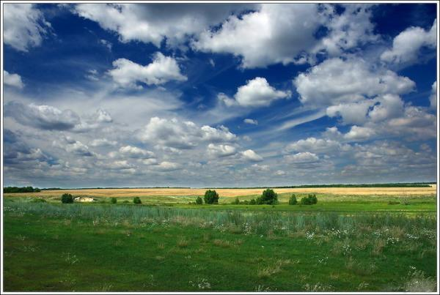
Рельеф суши
Равнины

Slide 2
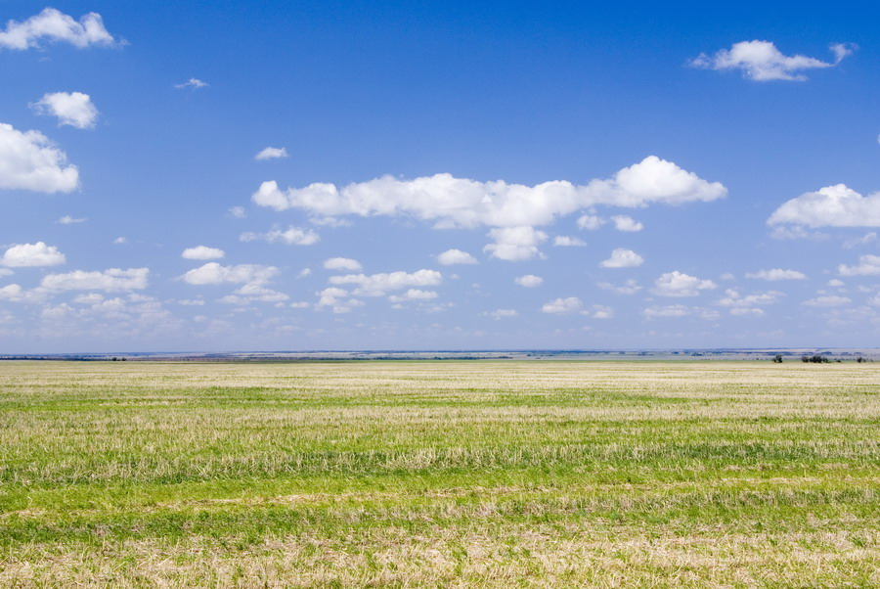
Равнина – это обширный участок земной поверхности с ровной или слабоволнистой поверхностью.

Slide 3
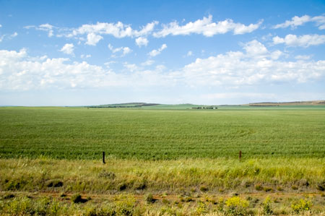
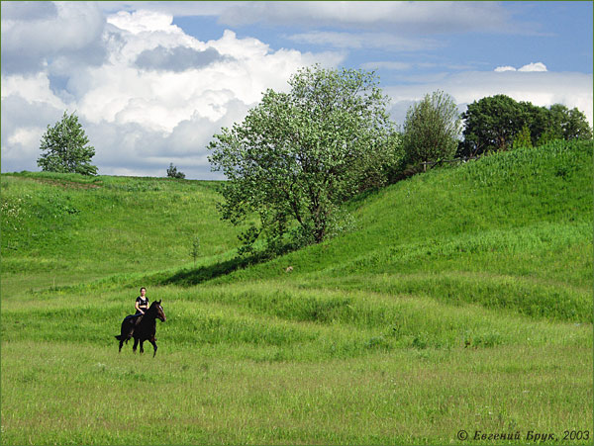
Рельеф равнин
Плоские равнины
Холмистые равнины

Slide 4
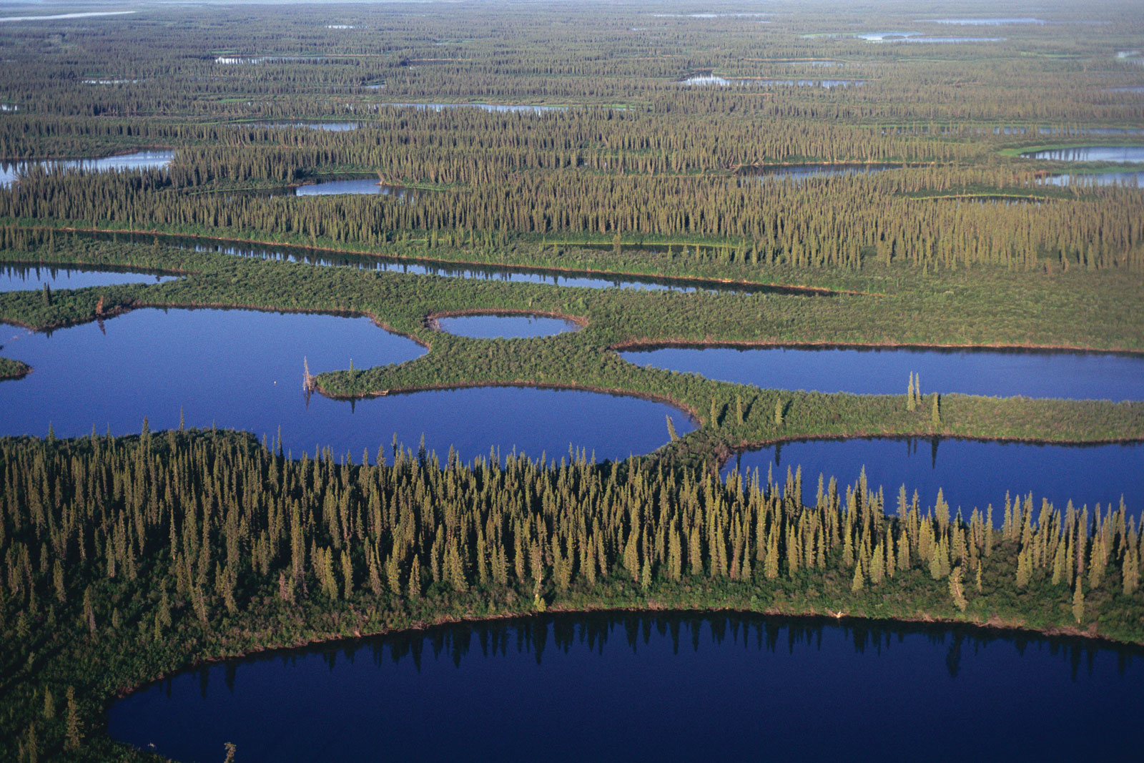
Западно – Сибирская равнина

Slide 5
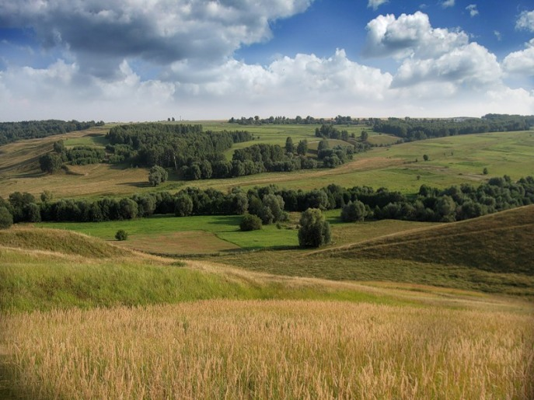
Восточно-Европейская равнина

Slide 6
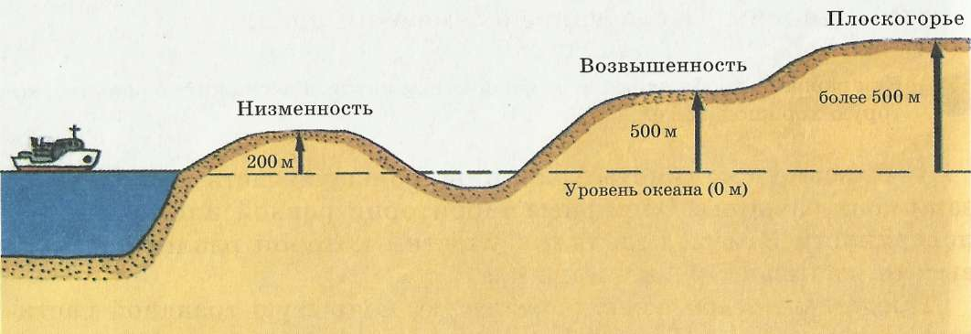
Различия равнин по высоте

Slide 7
Различие равнин по высоте
Низменности
От 0 до 200 м
Возвышенности
От 200 м до 500 м
Плоскогорья
От 500 м и выше

Slide 8
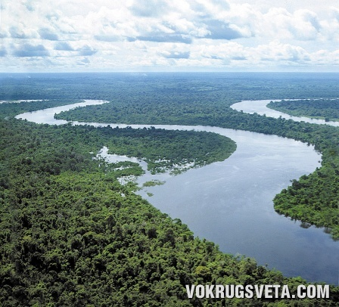
Амазонская низменность

Slide 9
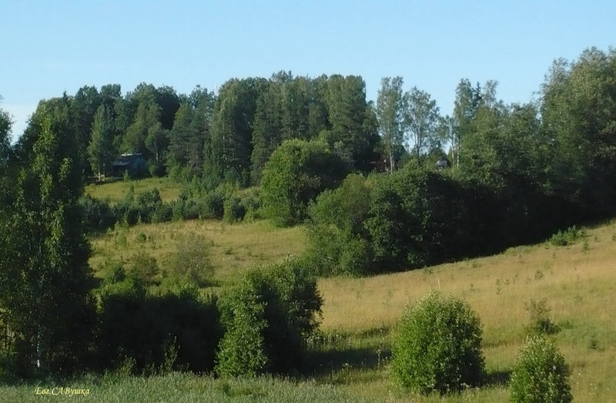
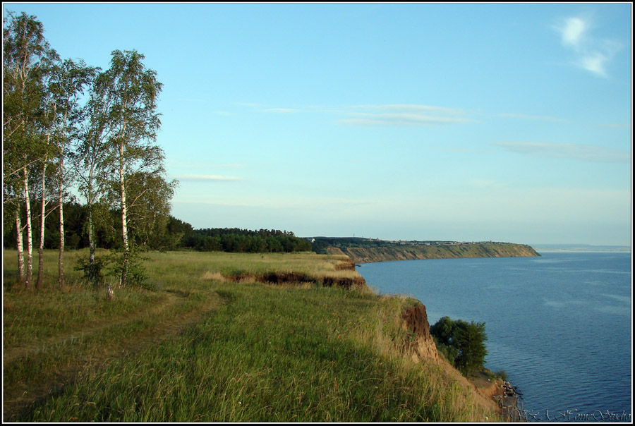
Среднерусская возвышенность
Приволжская возвышенность

Slide 10
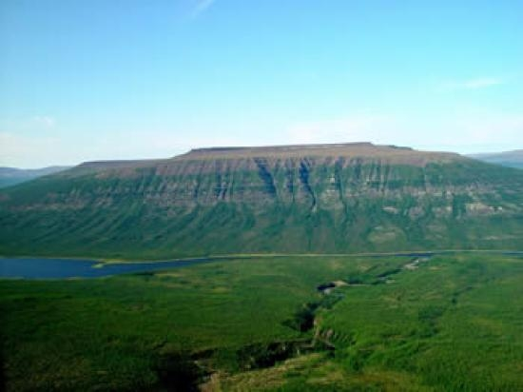
Среднесибирское плоскогорье

